Slide 1
Айлез Ақтілек
Презентацию подготовил:
Студент курса и будущий ML инженер

Slide 2
Задача
Название проекта
Цель
Задача
Модель кредитного риск-менеджера
Оценка риска неуплаты клиента по кредиту
Обучить модель машинного обучения предсказывать дефолт

Slide 3
План работы
Шаг 1
Шаг 2
Шаг 3
Анализ данных
Проверка датафрейма на пропуски, выбросы а также на зависимости переменных
Кодирование и агрегация
Подготовка датафрейма для передачи к модели машинного обучения
Обучение модели
Поиск оптимальных гиперпараметров и обучение лучшей модели

Slide 4
Желаемый результат
Модель должна не только показывать хорошие оценки по метрикам, но и классифицировать с хорошей точностью
Предсказания модели с оценкой больше 0,75 по метрике ROC-AUC

Slide 5
Реализация

Slide 6
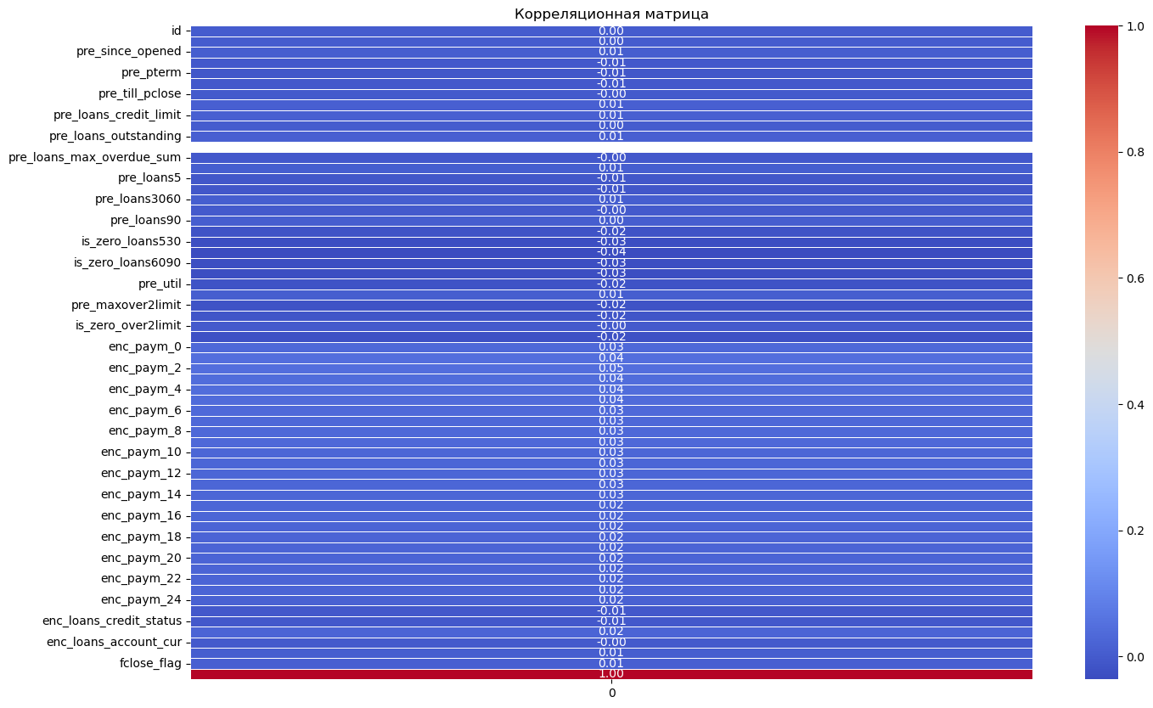
Корреляции признаков с целевой переменной

Slide 7
Показатели метрики на разных моделях
Финальная модель
LGBMClassifier
RandomForestClassifier
CatBoostClassifier
0.64
0.64
0.65
0.65
0.77
Нейронные сети в PyTorch
LGBMClassifier
Заметка: у моделей маленький показатель потому что поиск изначально проводился на урезанных данных

Slide 8
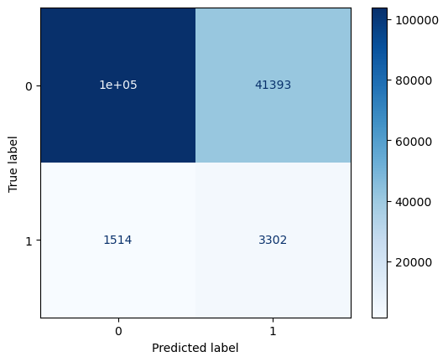
Матрица ошибок
ROC AUC на тестовых данных для lgbm: 0.7723978259264267
Recall на тестовых данных для lgbm: 0.6856312292358804

Slide 9
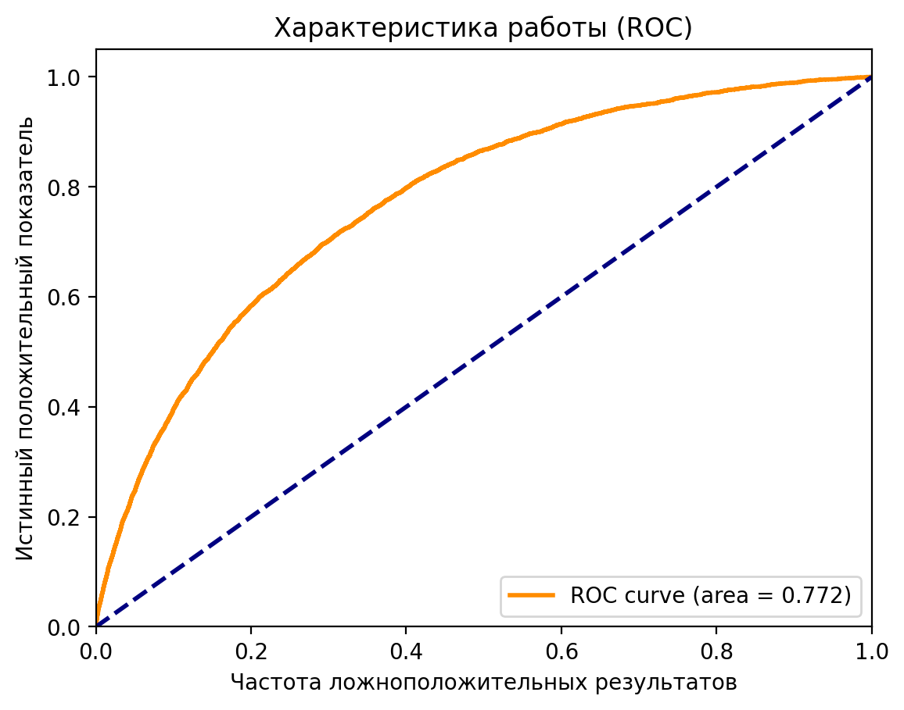
Результат
Метрика ROC-AUC

Slide 10
Выводы по работе
Работа была не из легких. Заранее закодированные признаки давали не очень качественное представление по данным. Выборка большая и анализировать их было задачей не из легких.
Пропусков, выбросов и аномалии выявлено не было.
Также не обнаружено прямых зависимостей целевой переменной от каких либо признаков.
Распределение значении целевой переменной были ненормализованными, что вело к недообучению модели во многих случаях, предсказывая только один класс.
Преодален большой путь, проделано много работы. Надеемся поработать над еще более сложными и интересными проектами в будущем!

Slide 11
Спасибо за внимание!

